Slide 1
LA RUTA DE MEJORA ESCOLAR
UNA DECISIÓN COLECTIVA PARA EL APRENDIZAJE

Slide 2
Introducción
La sexta sesión ordinaria del Consejo Técnico Escolar da continuidad al trabajo en la quinta sesión. La tarea consiste en que hoy los colectivos docentes reflexionen en torno de las actividades que llevan a cabo en los salones de clase y en la escuela; as! como, en los resultados que obtienen con miras a mejorar los aprendizajes de los alumnos y la organización del plantel.
Llevar a cabo la evaluación interna en las escuelas, en ejercicio pleno de la autonomía de gestión escolar, requiere que los colectivos docentes asuman con responsabilidad los procesos de análisis y reflexión sobre su practica educativa, de manera voluntaria y transparente, pues solo de esta manera, podrán obtener información valida y confiable que les ayude a tomar decisiones sobre la mejora de los planteles y de los aprendizajes de los estudiantes.
En función de lo anterior, la guía de trabajo organiza las actividades en tres momentos. En los dos primeros Avances en lo individual y Avances como Colectivo, a partir del análisis de los resultados con las actividades implementadas hasta marzo, se identifican las áreas de oportunidad, asociadas al aprendizaje de todos los alumnos, al desempeño del colectivo docente, la gestión escolar y la participación de los padres de familia. Para apoyar esta actividad, entre otros recursos, se presentan tres instrumentos que serán revisados por el colectivo docente para seleccionar el que responda de manera mas cercana a sus necesidades y lleven a cabo su evaluación.
En el tercer momento Comunicar los Avances, el colectivo docente iniciara la elaboración de un informe de los avances en el logro de las metas y objetivos planteados al initio del ciclo escolar, considerando las actividades planeadas y realizadas hasta el momento. El propósito del informe es, aparte de identificar los avances y dificultades, comunicar a la comunidad escolar sobre la marcha del plantel educativo teniendo como referente la Ruta de Mejora elaborada al initio del ciclo escolar 2014-2015.
Las Estrategias para la Mejora Escolar que se ofrece en el anexo de esta guía son dos propuestas de actividades que pretenden fortalecer la creación de ambientes de convivencia sana y pacifica y desarrollar las competencias lectoras y de escritura de los alumnos respectivamente, su puesta en practica será una decisión que el colectivo docente tome en CTE.

Slide 3
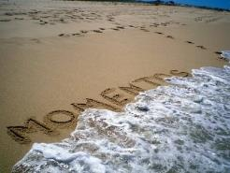
PRIMERO Y SEGUNDO
AVANCES EN LO INDIVIDUAL Y EN LO COLECTIVO
Análisis de los resultados con las actividades implementadas hasta marzo, se identifican las áreas de oportunidad, asociadas a los aprendizajes de los alumnos, al desempeño del colectivo docente, la gestión escolar y participación de los padres de familia
TERCERO
Elaboración de un informe en el avance del logro de las metas y objetivos planteados al inicio del ciclo escolar, considerando las actividades planeadas y realizadas hasta el momento.
Identificar avances y dificultades, comunicar a la comunidad escolar teniendo como referente la ruta de mejora elaborada al inicio del ciclo escolar.
ESTRATEGIAS DE MEJORA
Dos propuestas de actividades que pretenden fortalecer la creación de ambientes de convivencia sana y pacífica y desarrollar las competencias lectoras y de escritura de los alumnos.

Slide 4
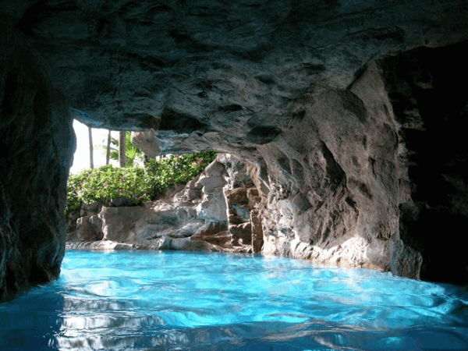
QUE EL CONSEJO TECNICO ESCOLAR:
Valore cuánto y cómo han avanzado en la atención de las prioridades educativas de la escuela, a partir del análisis individual y colectivo de las evidencias recabadas durante el mes de marzo.
Reconozca la importancia de rendir cuentas a la comunidad escolar sobre los resultados educativos alcanzados y la gestión que se desarrolla desde la escuela.

Slide 5
Planeación del ciclo escolar 2014-2015 elaborada en la fase intensiva del CTE. Instrumentos para medir avances en las prioridades educativas.
Lista de acciones a realizar en marzo.
Línea del tiempo con las listas de acciones llevadas a cabo hasta marzo. Cuaderno de Bitácora del CTE.
Hojas blancas, pliegos de papel bond, plumones, cinta adhesiva.
Avances del informe para la comunidad escolar
Acciones a desarrollar en abril y mayo.
Acuerdos para implementar las Estrategias para la Mejora Escolar

Slide 6
Organicemos nuestra sexta sesión ordinaria
1.- El Director y/o el Supervisor da la bienvenida al grupo, explica los propósitos de la sesión y los productos que se esperan obtener.
En esta sesión se continuara con el ejercicio de evaluación interna a partir de la
revisión y análisis de las evidencias
recabadas durante el mes de marzo con la aplicación de los Instrumentos para medir avances en las prioridades educativas
Se comenzará a elaborar un informe para rendir cuentas a la comunidad escolar sobre los logros educativos y desafíos de la escuela

Slide 7
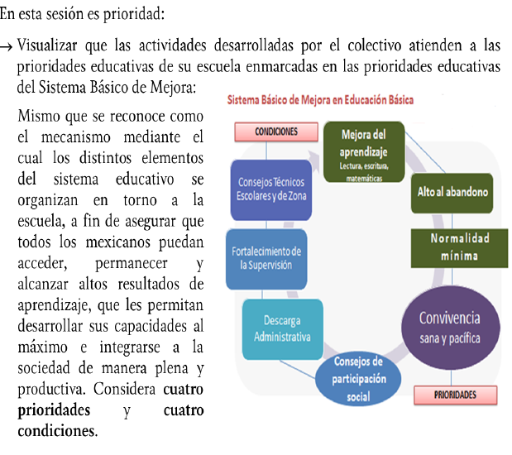

Slide 10
2. PUNTOS DE VISTA SOBRE LO ABARCADO

Slide 11
AVANCES EN LO INDIVIDUAL
Durante el mes de marzo, entre otras actividades, cada uno de los docentes de la escuela aplico los Instrumentos para medir avances en las prioridades educativas; en función de ello, la tarea de este primer momento es realizar el análisis de las evidencias obtenidas. Para identificar cuanto y como han avanzado en cada una de las prioridades educativas de su escuela.
3.- Con base en la información obtenida con la aplicación de los instrumentos, en agosto y marzo, cada uno de los docentes elabore un esquema como el siguiente, destacando la situación de su grupo al inicio del ciclo escolar y al presente mes.

Slide 12
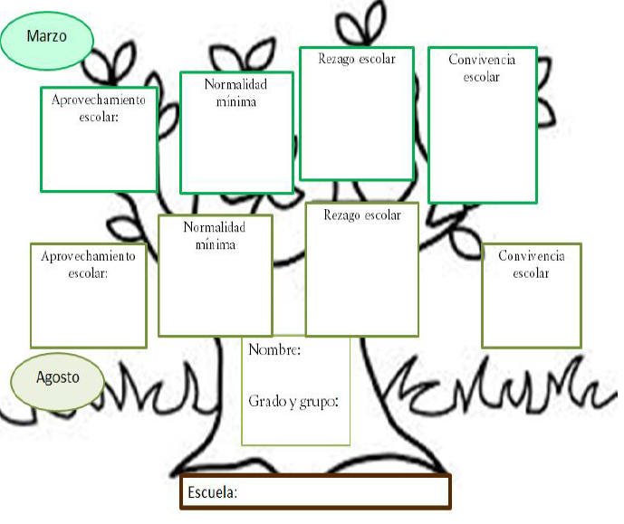
Elabore un esquema
.
.
.
.
.
.
.
.
.

Slide 13
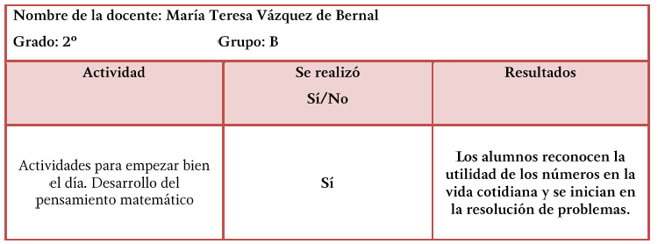

Slide 14
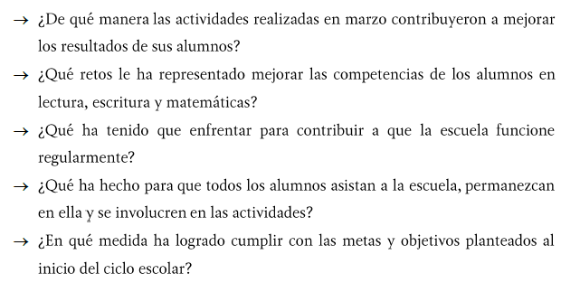
Analicen su esquema y la lista de cotejo…
Analicen su esquema y la lista de cotejo…
b) Analicen su esquema y la lista de cotejo, a partir de ello respondan las preguntas siguientes
7. Abran un espacio para compartir sus respuestas. El responsable del registro, toma nota de las mismas, procurando concentrar los aspectos más relevantes.

Slide 15
8. Lectura de testimonio

Slide 16
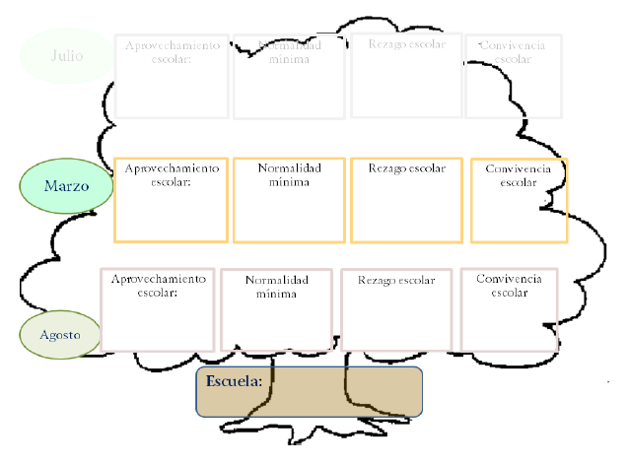
A partir de los productos del balance individual
complemente el esquema escolar:

Slide 17
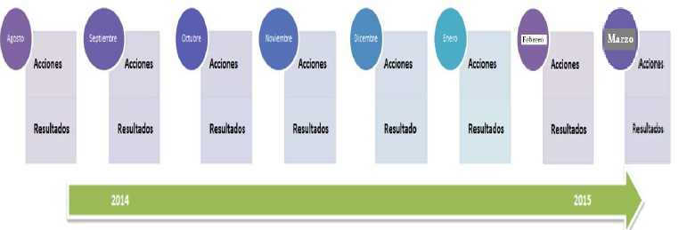
10. Línea del tiempo
11. Revisen las acciones y resultados obtenidos hasta marzo

Slide 18
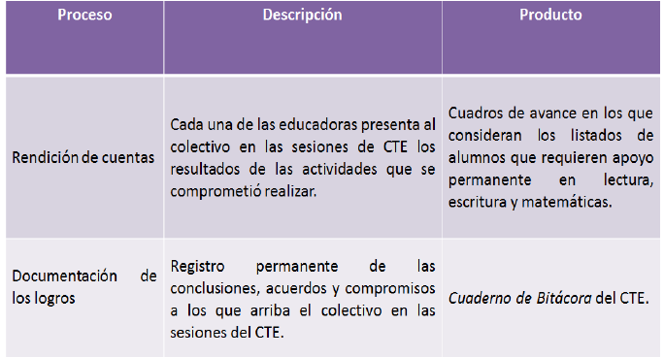

Slide 19
Respondan lo siguiente:
¿Qué dificultades han enfrentado como colectivo para implementar estos procesos?
¿Cuáles de esas dificultades las atribuyen al desempeño individual y del colectivo?
¿Cómo han aprovechado los conocimientos y habilidades de cada uno de los integrantes del colectivo para fortalecer el trabajo escolar?
¿Qué hace falta para fortalecer al colectivo?
Registren sus opiniones en un pliego de papel y manténganlo en un lugar visible
Opiniones
14. Para saber más sobre su desempeño individual y colectivo, a continuación se presentan tres instrumentos.

Slide 20
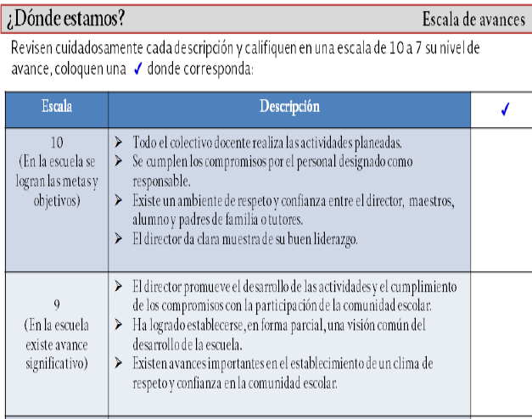

Slide 21
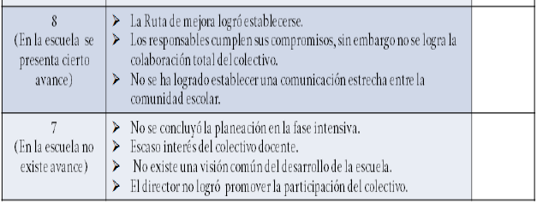
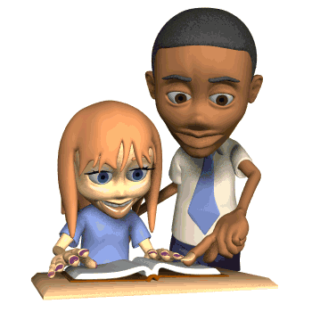

Slide 22
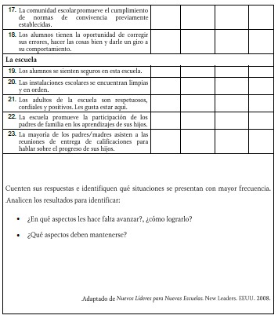
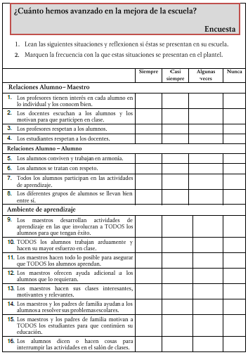
¿Cuánto hemos avanzado en la mejora
de la escuela?

Slide 23
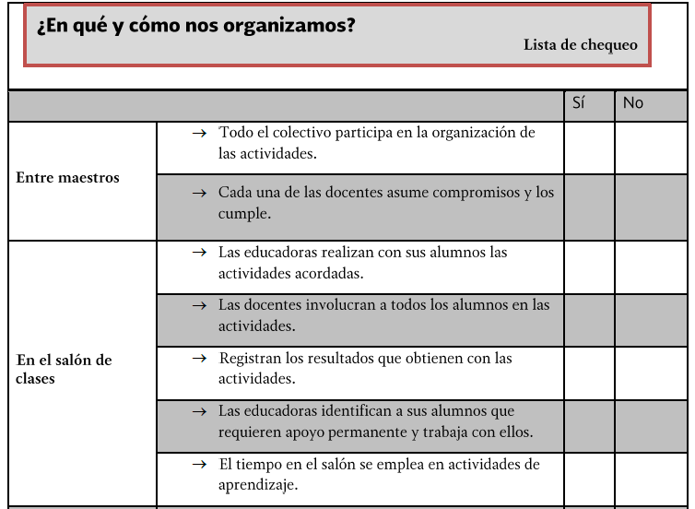

Slide 24
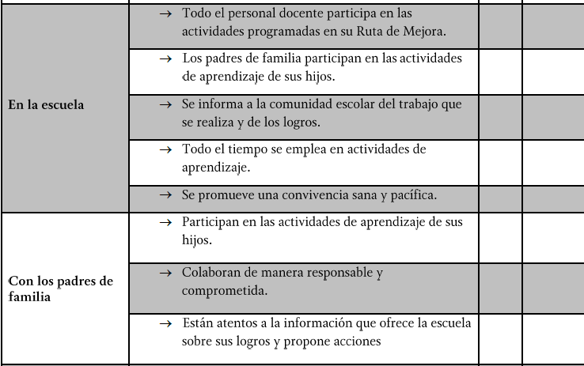

Slide 25
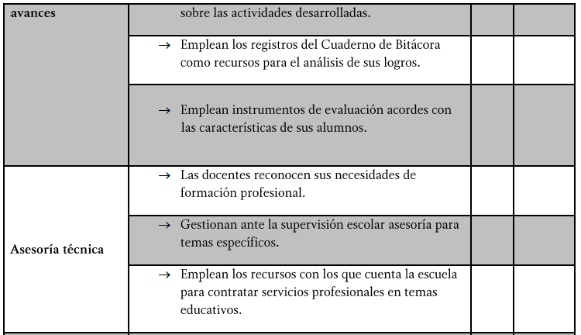

Slide 26
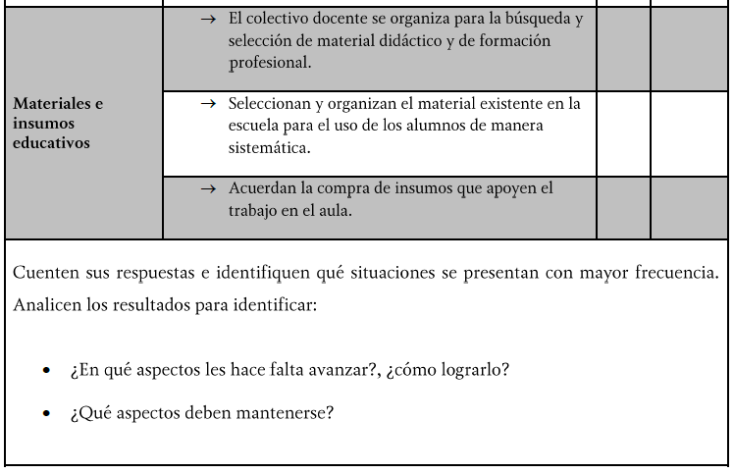

Slide 27
15. Redactar lo que como colectivo habrá que realizar para seguir avanzando en la mejora de la escuela. (con base al resultado de la evaluación interna y el instrumento aplicado)

Slide 28
COMUNICAR LOS AVANCES

Slide 29
16. Inicien la elaboración de su informe tomando en cuenta las recomendaciones siguientes
PROPÓSITOS CLAROS
¿Para qué queremos informar?
Es importante no perder de vista la finalidad de comunicar los resultados
CONTENIDO SUSTANTIVO
¿Qué informamos?
Es necesario que el informe aborde los logros en las metas y objetivos de la planeación, que describa las actividades planeadas y realizadas.
Los productos concretos que se obtuvieron, los aprendizajes logrados por el colectivo, integrar testimonios de docentes), así como las actividades que se realizarán para abril y mayo.

Slide 30
OPORTUNIDAD DE ENTREGA
¿A quién informar?, ¿Cuál es el mejor momento para convocarlos?, ¿Qué decisiones se espera tomar a partir del informe?
Es importante que la información se proporciona a tiempo y se convoque formalmente a los destinatarios para presentarla , a fin de que conozcan la regularidad y eficacia del trabajo que se realiza y el colectivo pueda tomar nuevas decisiones de acción.

Slide 31
Tomen acuerdos
17. Tomen acuerdos para concluir el informe y llevar a cabo su presentación
Definan responsables y tareas.
18. Registren sus acuerdos en el Cuaderno de Bitácora

Slide 32
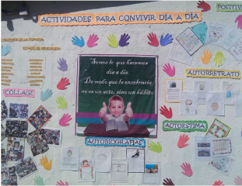
Revisar anexo…

Slide 34
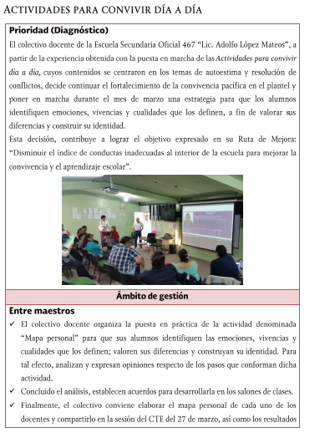

Slide 35
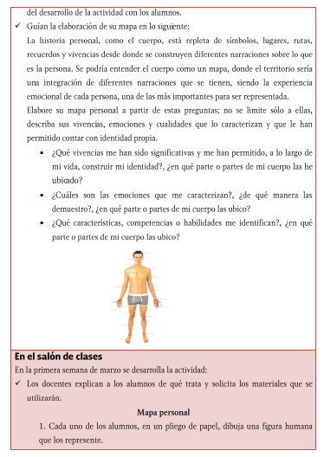

Slide 36
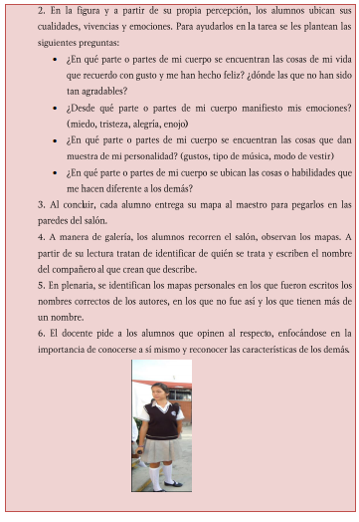

Slide 37
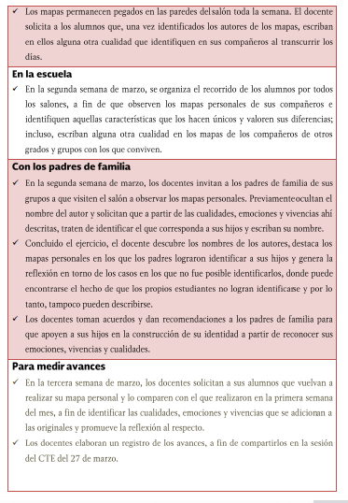

Slide 38
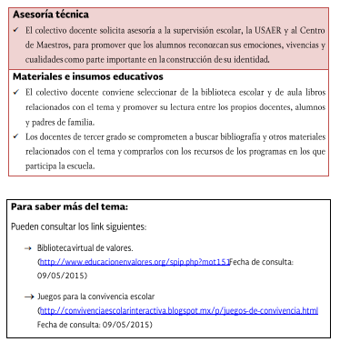

Slide 39
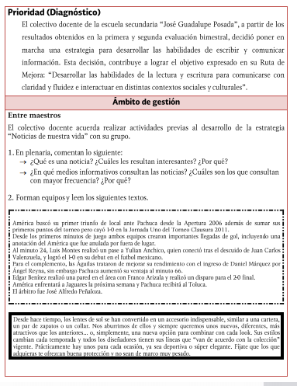

Slide 40
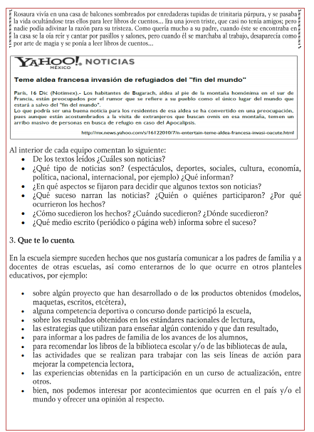

Slide 41
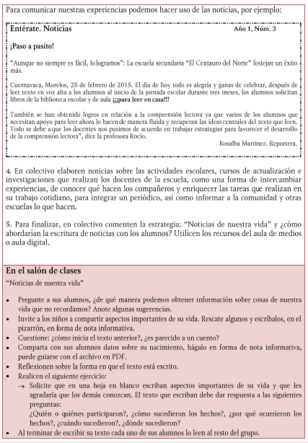

Slide 42
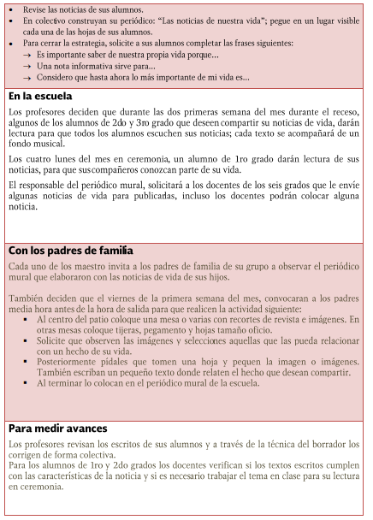

Slide 43
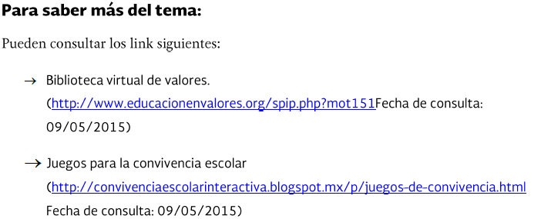

Slide 44
Gracias por su atención
¡Felices vacaciones!

